Slide 1


progetto SMILE
Le abilità sociali rendono più facile la vita inclusiva

Slide 2
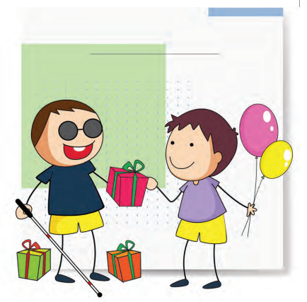
Amici e hobby

Slide 3
Parliamo di...
Amicizia
Hobby

Slide 4
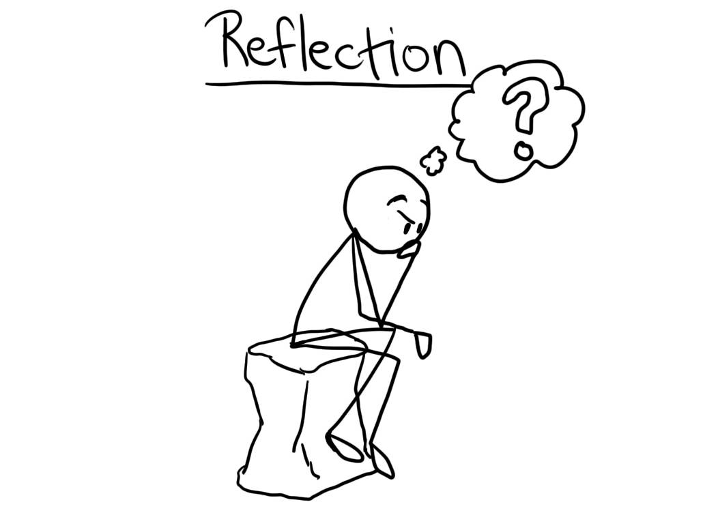
Rifletti
• Incontri altre famiglie con/senza bambini che hanno problemi di vista? Quante volte?
• Quanti amici ha tuo figlio?
• Come se li è fatti?
• Chi sono gli amici di tuo figlio?
• Trascorre del tempo con gli amici a scuola o anche nel tempo libero?
• Ha degli hobby, fa sport? Gli hobby sono adatti alle persone con disabilità visive?

Slide 5
Possibili cause
Paura (genitori, adulti e bambini)
Ambiente iperprotettivo
Opportunità
Appreso il comportamento "adattivo".
Limiti di osservazione visiva

Slide 6
Conseguenze
Isolamento sociale
Opportunità limitate
Bassa autostima
Minore competenza sociale

Slide 7
Come supportare...
Insegna abilità percettive
Gioca a giochi sonori
Insegnare il linguaggio del corpo/le abilità sociali
Insegna a tuo figlio a giocare
Supporta argomenti di conversazione/giochi di ruolo
Sii consapevole della moda/tendenze
Sii un alleato alle amicizie

Slide 8
Come supportare...
Formazione di sensibilizzazione
Sistema amico
Incoraggiare i "talenti"/ dopo la scuola
Organizza eventi
Incoraggiare ad aiutare gli altri
Partecipa a eventi "pari"/programmi estivi
Incoraggiare l'indipendenza

Slide 9
video

Slide 10
Altri suggerimenti

Slide 11
Grazie

Slide 12


"Il supporto della Commissione Europea per la produzione di questa pubblicazione non costituisce un avallo dei contenuti, che riflettono solo le opinioni degli autori, e la Commissione non può essere ritenuta responsabile per qualsiasi uso che potrebbe essere fatto delle informazioni ivi contenute."

